Slide 1
Графический проект
Першиков Михаил , 10-3

Slide 2
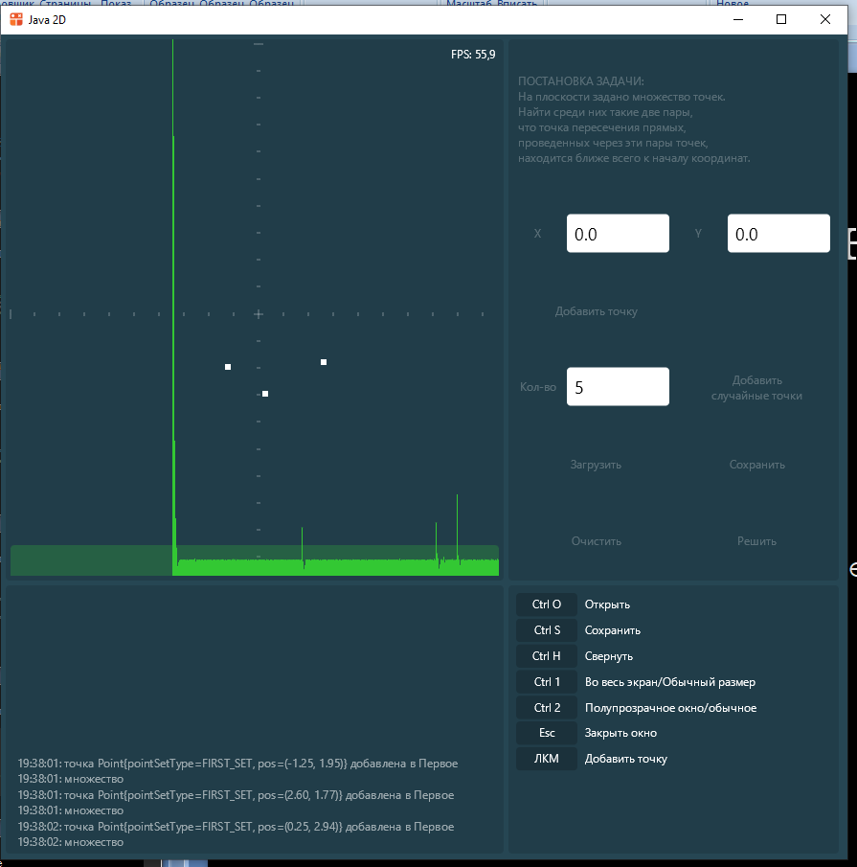
Постановка задачи
На плоскости задано множество точек. Найти среди них такие две пары, что точка пересечения прямых, проведенных через эти пары точек, находится ближе всего к началу координат.

Slide 3
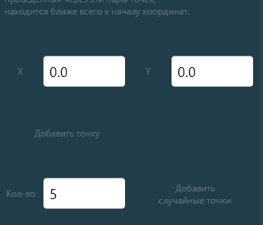
Элементы управления
Добавление точки
Добавление случайных точек

Slide 4
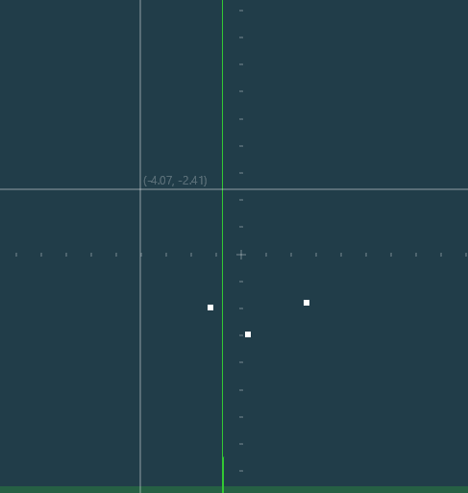
Добавление мышью
Левая кнопка мыши –добавить точку.

Slide 5
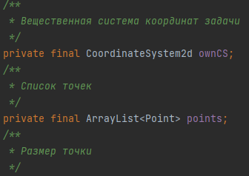


Структуры данных

Slide 6
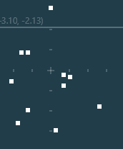
Рисование
canvas.drawRect()

Slide 7
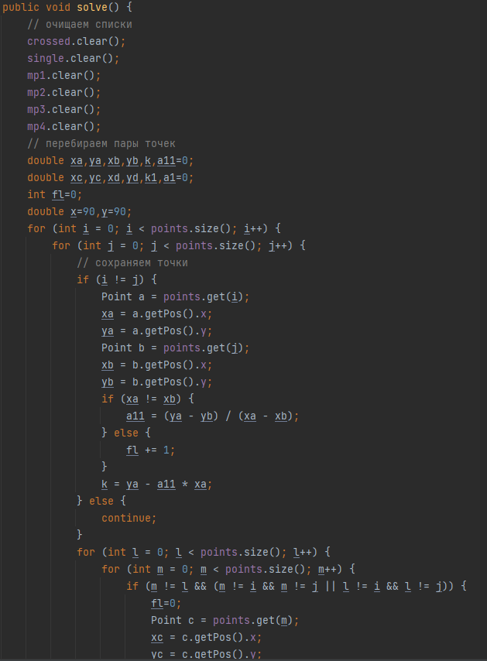
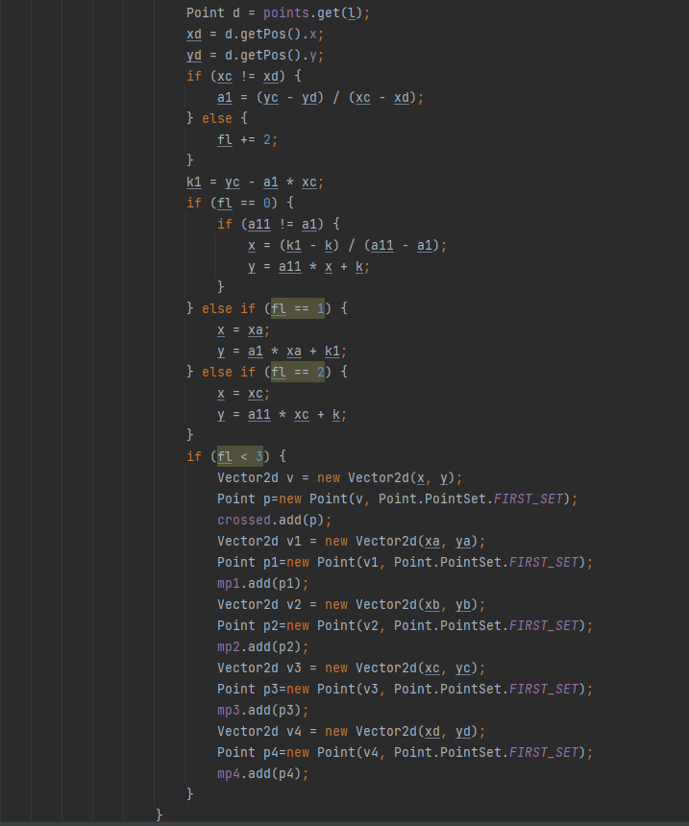
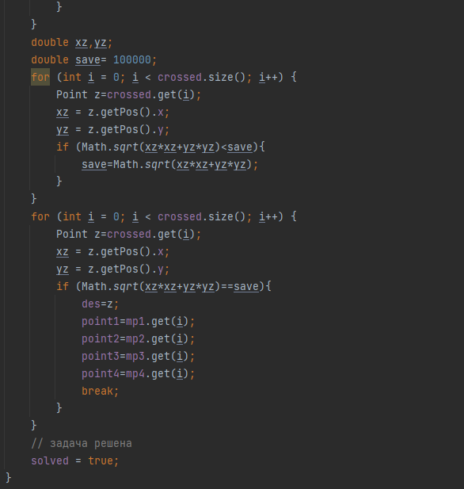
Решение задачи

Slide 8
Спасибо за внимание!

